Slide 1

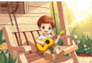

MODUL NOMI:
“MUSIQA MASHGʻULOTLARIDA BOLALARNING IJODKORLIGINI RIVOJLANTIRISH”
MAKTABGACHA TA’LIM TASHKILOTI TARBIYACHISI YO'NALISHI UCHUN TAQDIMOT
Toshkent-2025

Slide 2
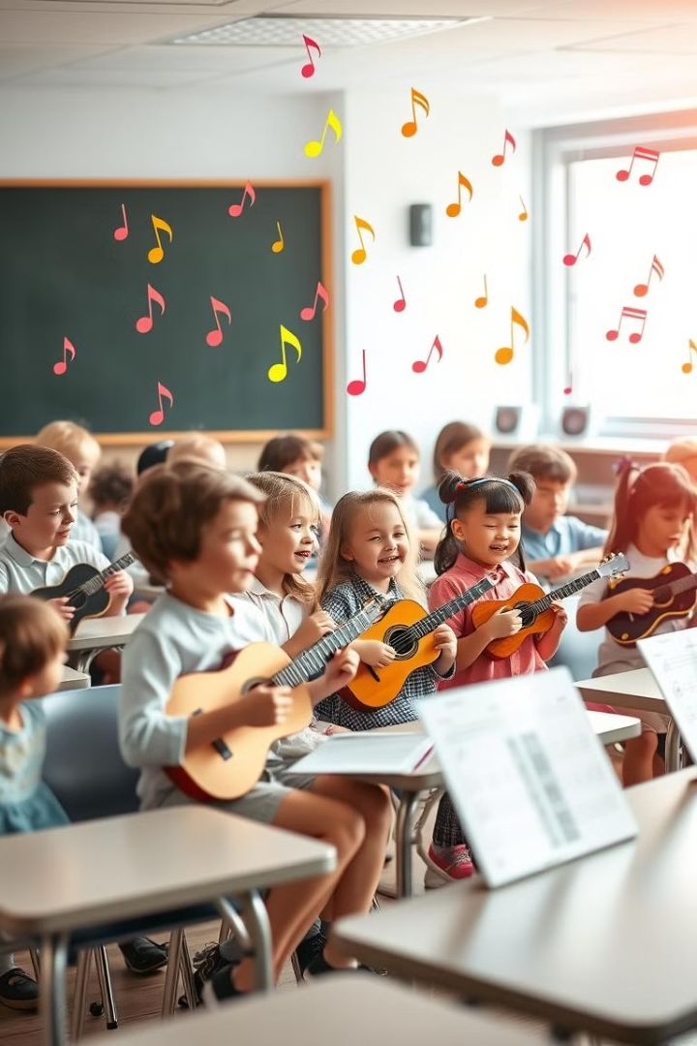

Mashg‘ulotlar jarayonida musiqa faoliyatini integratsiyalash
Reja:
Tarbiyaviy maqsadlarni musiqa faoliyati bilan samarali uyg‘unlashtirish.
Musiqiy o’yinlar orqali bolalar ijodkorligini rivojlantirish.

Slide 3
Mashg’ulotlar jarayonida musiqa faoliyatini integratsiyalash — bu tarbiyaviy, ta’limiy va kreativ jarayonlarda musiqaning boshqa faoliyatlar bilan birlashtirilishidir. Musiqaning boshqa sohalar bilan integratsiyasi bolalarda turli ko’nikmalarni rivojlantirishga yordam beradi, shu bilan birga o’rganilgan bilimlarni chuqurlashtiradi va kengaytiradi. Musiqani pedagogik jarayonda uyg’unlashtirib qo’llash bolalar uchun nafaqat qiziqarli, balki ularning umumiy rivojlanishiga ham katta ta’sir ko’rsatadi. Bunda musiqani matematika, san’at, tabiat, til o’rganish, adabiyot kabi sohalarda uyg’unlashtirish mumkin.

Slide 4
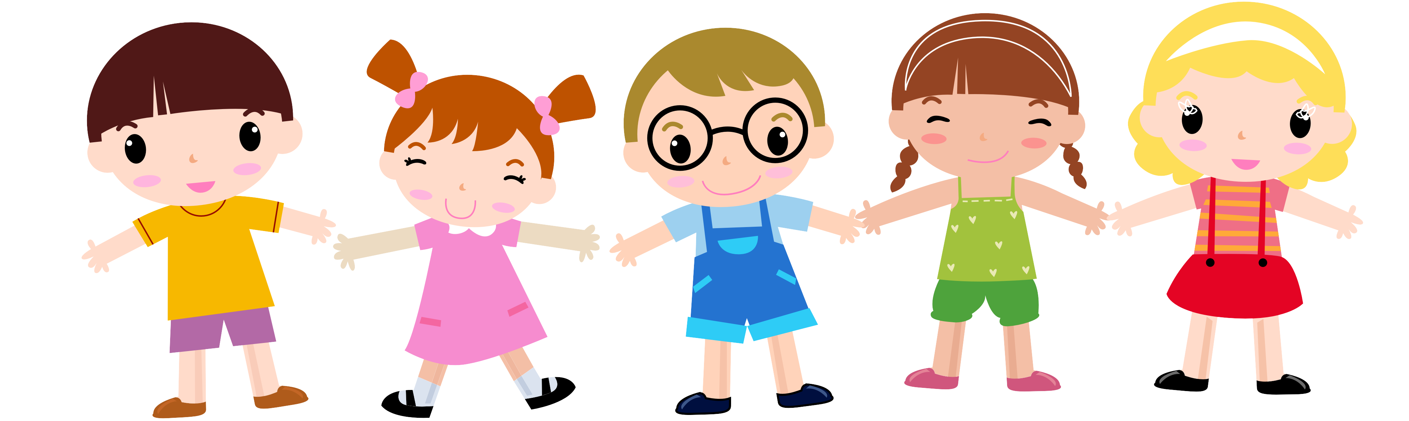
Tarbiyaviy maqsadlarni musiqa faoliyati bilan uyg’unlashtirish
Til o’rganish va adabiyot
San’at
Qo’shiqlar orqali lug’aviy boylikni oshirish va nutqni rivojlantirish mumkin. She’r va musiqa bog’lanishi ma’naviy va estetik qadriyatlarni rivojlantiradi.
Musiqa tasavvur va yaratuvchanlikni ochishga yordam beradi. Musiqa eshitish va ijro etish bolalarni rasm chizishga undaydi.

Slide 5


Matematika va musiqani integratsiyalash
1
Ritm va geometrik shakllar
2
Ritmni o’rganish
Ritmik o’yinlar orqali bolalarga matematik tushunchalarni o’rgatish mumkin.
Musiqiy ritmlarni o’rganishda oddiy va murakkab hisoblarni tushunish qobiliyatini oshirish mumkin.

Slide 6



Tabiatshunoslik va musiqani integratsiyalash
Tabiatni musiqada ifodalash
Tabiat haqida qo’shiqlar va musiqa asarlari bolalarda tabiatga bo’lgan hurmatni kuchaytiradi.
Tabiatdagi tovushlar
Musiqa mashg’ulotlari davomida tabiat tovushlarini eshitish va musiqiy asar yaratish imkoniyati beriladi.

Slide 7
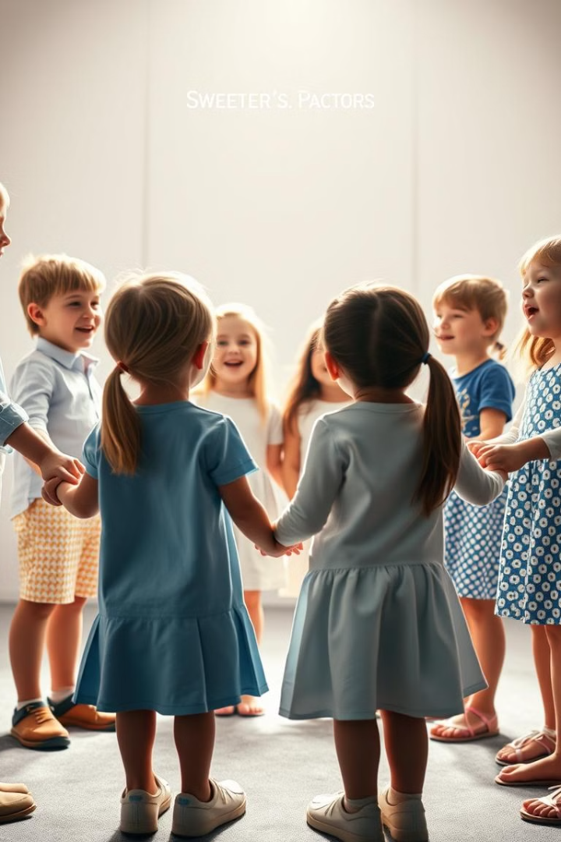




Tarbiyaviy maqsadlarni musiqa orqali amalga oshirish
Axloqiy qadriyatlar
Musiqa bolalarga to’g’ri va noto’g’ri, yaxshi va yomon haqidagi tushunchalarni o’rgatishning samarali vositasidir.
Ijtimoiy-hissiy rivojlanish
Musiqa turli his-tuyg’ularni uyg’otish, ifodalash va tushunishga yordam beradi.
O‘zaro hurmat va ijtimoiy kompetensiya
Musiqa orqali bolalar o’zaro hurmatni, hamjihatlikni, yordamni va birgalikda ishlashni o’rganadilar.

Slide 8
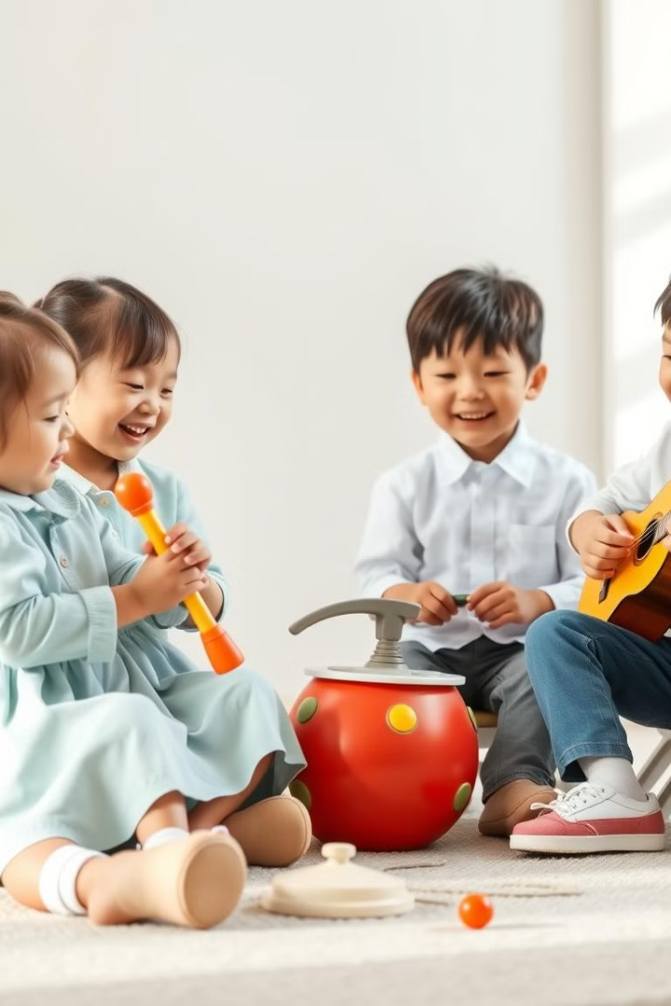

Musiqiy o’yinlar orqali bolalar ijodkorligini rivojlantirish
1
O’yin va rivojlanish
O’yin bolalarning eng sevimli mashg’uloti bo’lib, ular har qanday mashg’ulotni o’yin bilan uyg’unlashtirishga harakat qiladilar.
2
Musiqiy o’yinlarning afzalliklari
Musiqiy o’yinlar bolalar uchun har doim qiziqarli bo’lib, ularning ritm hissini shakllantiradi, harakatlarni muvofiqlashtiradi va ijodkorlikni rivojlantiradi.
3
Ijodkorlik va musiqa
Musiqa bolalarga nafaqat ritm va kuy orqali o’z hissiyotlarini ifodalash imkoniyatini beradi, balki turli o’yinlar orqali ijodkorlikni rivojlantiradi.

Slide 9
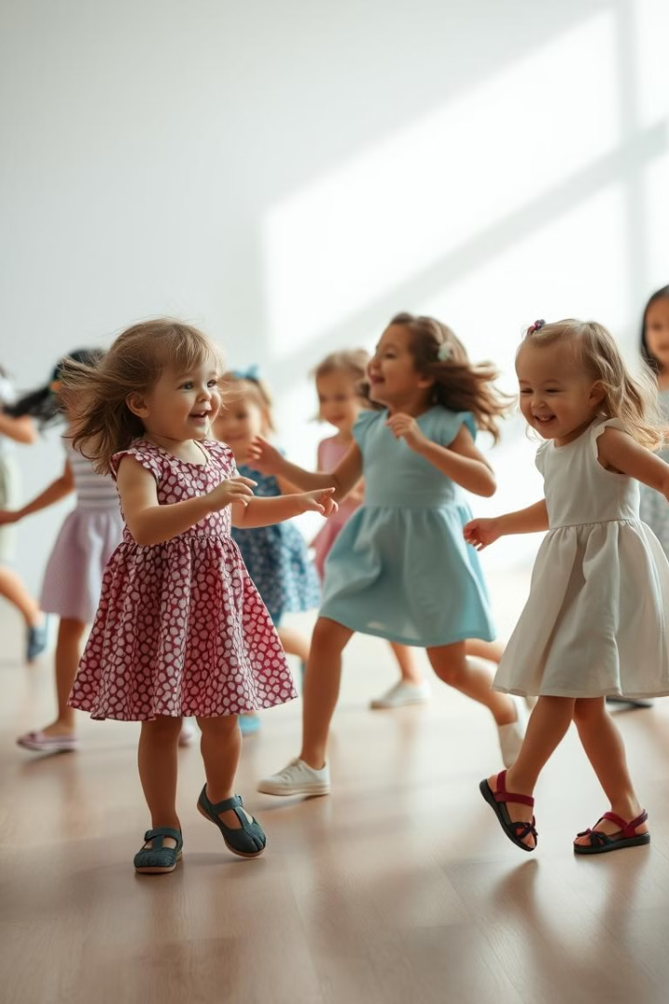


Ritmli o’yinlar orqali ijodkorlikni rivojlantirish
Harakat va tovushlar
Ritmli o’yinlar bolalarga tovushlar va harakatlarni birlashtirishni o’rgatadi.
Musiqa va ritm
Bolalarga musiqa va ritmni o’rgatish orqali harakat va ritmni birlashtirish va ularning hissiy va musiqiy koordinatsiyasini rivojlantirish mumkin.

Slide 10



Musiqa cholg’ulari bilan o’yinlar
1
Musiqa cholg’ulari orkestri
2
Ijodiy hamkorlik
3
Musiqiy izlanishlar

Slide 11

“LOYIHALASH” METODI
1
Guruhga bo’linish
2
Musiqiy o’yin loyihalashtirish
3
Loyihalarni taqdim etish

Slide 12
Nazorat savollari:
1. Musiqa bolalar rivojlanishiga qanday ta’sir etadi?
2. Bolani ijodiy rivojlanish sohasi kompetensiyalarini izohlang?
3. Tarbiyachi va musiqa rahbari hamkorlikda qanday faoliyat olib boradi?
4. Musiqa jo’rligida bolalar ijodkorligini qanday rivojlantirish mumkin?

Slide 13

E’TIBORINGIZ UCHUN RAHMAT!

